Slide 1
ỦY BAN NHÂN DÂN HUYỆN PHÚ HOÀ
TRƯỜNG TIỂU HỌC HOÀ THẮNG 2
CHÀO MỪNG QUÝ THẦY CÔ VÀ CÁC EM HỌC SINH ĐẾN VỚI BUỔI HỌC NGÀY HÔM NAY!
MÔN: HOẠT ĐỘNG TRẢI NGHIỆM Lớp : 2D
GVCN: ĐẶNG THỊ NỞ
Ngày 26 tháng 11 năm 2024

Slide 3
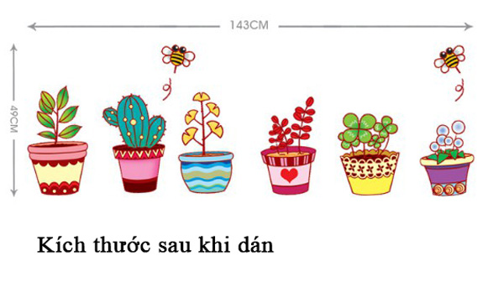
KHỞI ĐỘNG
Cả lớp hát đồng thanh

Slide 6
HOẠT ĐỘNG 1
Sinh hoạt lớp: Các tổ báo cáo những mặt làm được và chưa làm được tuần qua

Slide 8
Phương hướng hoạt động tuần tới
1. Nề nếp
- Đi học chuyên cần.
- Xếp hàng ngay ngắn, không nói chuyện trong lớp.
2. Học tập
- Chăm chỉ, hăng hái phát biểu xây dựng bài, tự tin trong học tập.
- Thực hiện tốt trong thảo luận nhóm .
- Thực hiện tốt phong trào Giữ vở sạch, viết chữ đẹp.

Slide 9
ĐIỀU EM ĐÃ HỌC TỪ CHỦ ĐỀ EM YÊU LAO ĐỘNG

Slide 10
HOẠT ĐỘNG 2
Chia sẻ điều em học từ chủ đề Em yêu lao động
- Kể về một hoạt động mà em yêu thích về chủ đề này

Slide 13
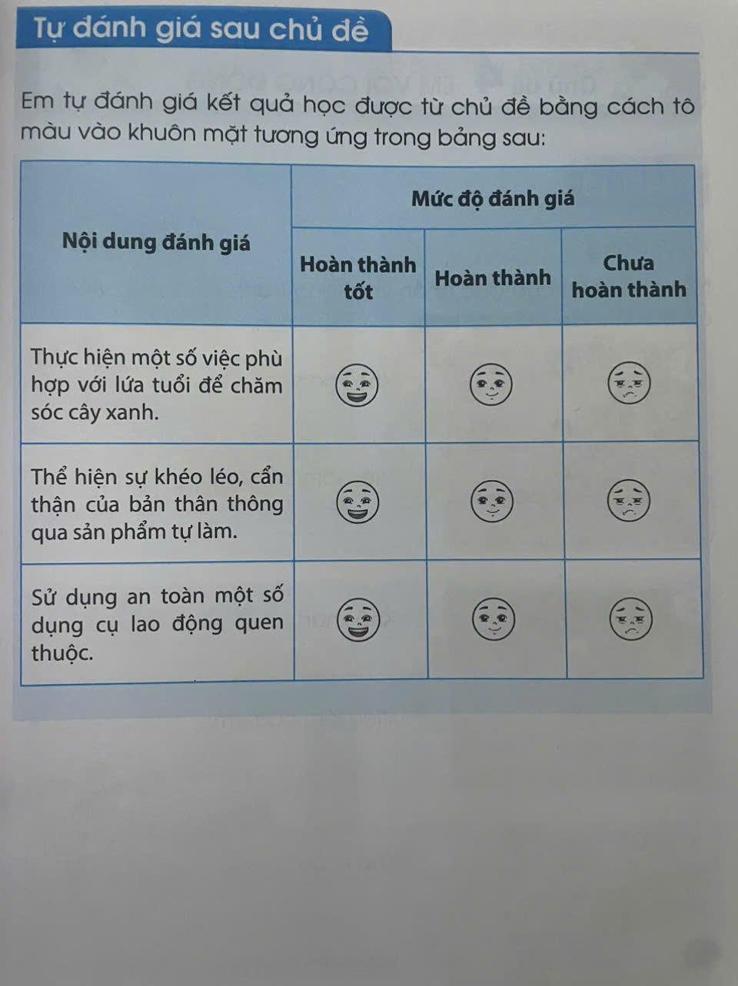

Slide 14
Hướng dẫn về nhà
Hoàn thành bài tập vận dụng
Ôn tập lại nội dung kiến thức của bài học ngày hôm nay
Đọc trước, chuẩn bị các dụng cụ cần thiết cho tiết học sau. .

Slide 15
CẢM ƠN QUÝ THẦY CÔ VÀ CÁC EM ĐÃ CHÚ Ý LẮNG NGHE!

